Slide 1

GUARDA

Slide 2
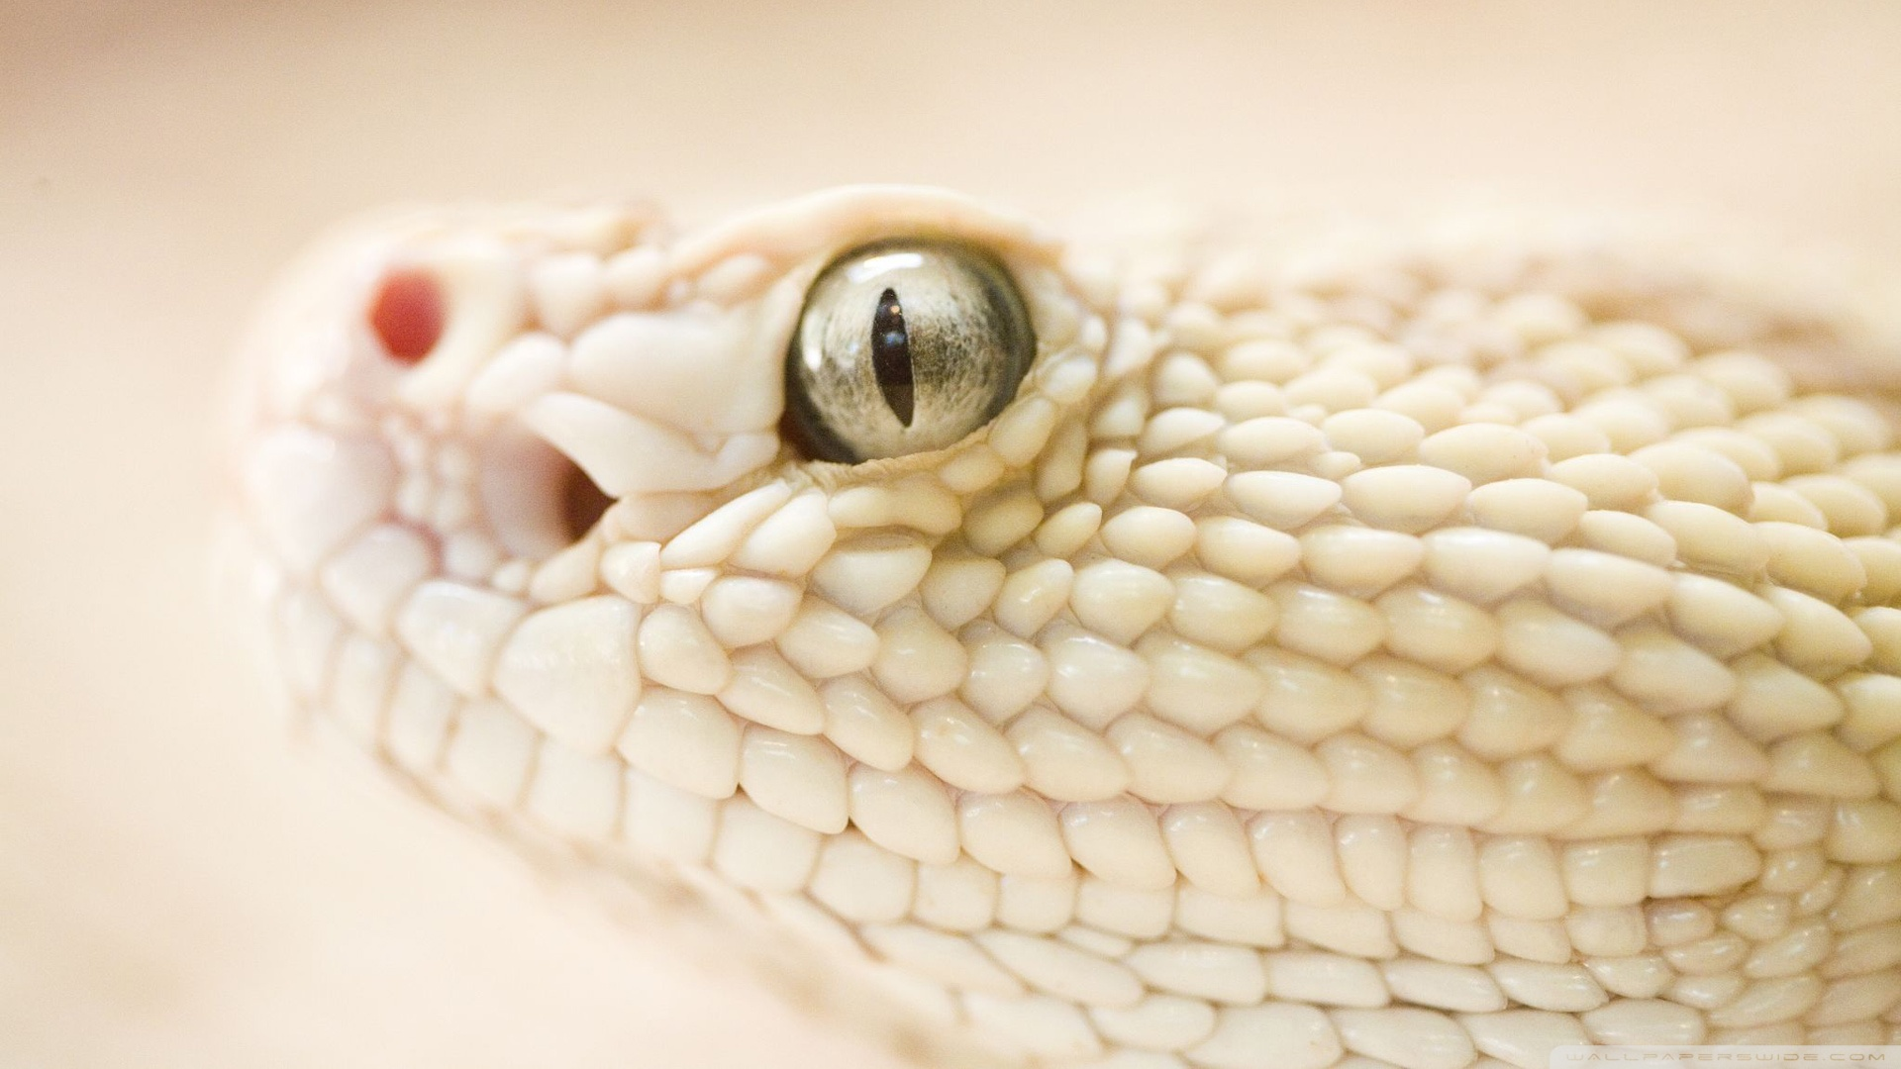
FUNDO DIFERENTE

Slide 3
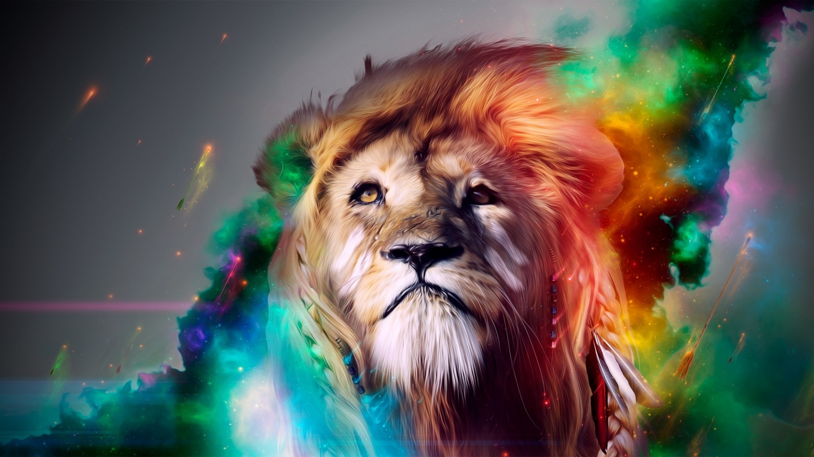
Por que viver em preto e branco num mundo colorido?

Slide 4
O Mar é tão lindo
O verão é fantástico para desfrutar das praias de Portugal, principalmente no Algarve.

Slide 5
Onde existe preservação da natureza, existe futuro
A natureza depende de nós!

